Slide 1
第2章 AT89C51单片机的结构

Slide 2
第2章 AT89C51单片机的结构
2.1 AT89C51单片机的基本结构
2.2 AT89C51单片机的存储器配置
2.3 AT89C51的时钟电路与CPU时序
2.4 AT89C51复位与复位电路
2.5 AT89C51单片机的最小系统

Slide 3
2. 1 AT89C51单片机的基本结构
AT89C51是具有MCS-51内核、片内带有4KB的flash ROM的单片机，图2-1为AT89C51基本结构示意图。
从图中可以看出，单片机有一条内部总线，各个功能模块都挂在这条总线上，通过内部总线传送数据信息和控制信息。AT89C51主要由以下部件组成。

Slide 4
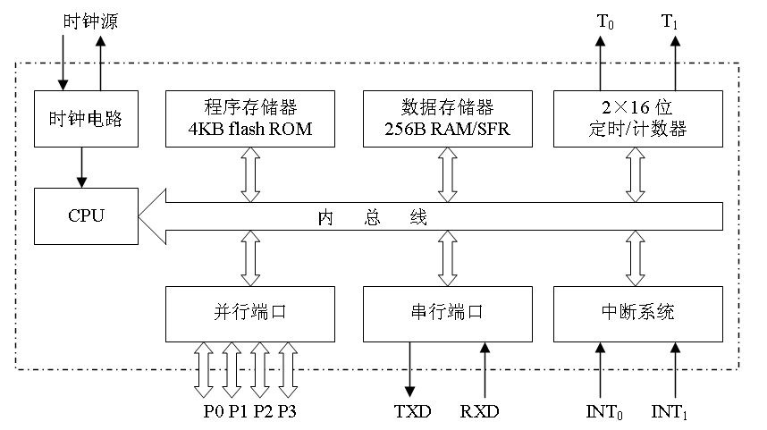
AT89C51单片机基本结构示意图

Slide 5
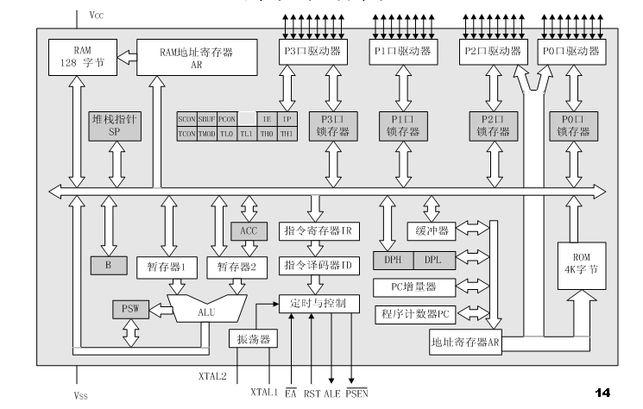

Slide 6
AT89C51主要组成部件
1．CPU
CPU是单片机的核心部分，CPU包括两个基本部分：运算器和控制器。
（1）运算器
运算器即算术逻辑运算单元ALU（Arithmetic Logic Uint），是进行算术或逻辑运算的部件。可实现算术运算和逻辑运算。操作的结果一般送回累加器 ACC （Accumulator），而其状态信息送至程序状态寄存器PSW（Program Status Word）。
（2）控制器
控制器是用来控制计算机工作的部件。控制器接收来自存储器的指令，使各部分协调工作，完成指令所规定的操作。

Slide 7
2．内部数据存储器
AT89C51芯片内共有256B（地址为：00H~FFH）的数据存储器，其中高128B（地址为：80H~FFH）被专用寄存器占用，能作为寄存器供用户使用的只是低128B（地址为：00H~7FH），用于存放可读写的数据，如程序执行过程中的变量。

Slide 8
3．内部程序存储器
AT89C51共有4KB（地址为：0000H~0FFFH）的flash程序存储器，用于存放程序、原始数据或表格常数。
4．定时/计数器
AT89C51共有两个16位的定时/计数器，每个定时/计数器都可以设置成计数方式，用于对外部事件进行计数；也可以设置成定时方式，并可以根据计数或定时的结果实现对单片机运行的控制。

Slide 9
5．并行I/O口
AT89C51共有4个8位的I/O口（P0、Pl、P2、P3）。每个8位的口，既可用作输入口，也可用作输出口，每个口即可以8位同步读写，又可对每一位进行单独的操作，十分的方便。
6．串行口
AT89C51单片机有一个全双工的串行接口，以实现单片机和其他设备之间的串行数据传送。该串行口功能较强，既可作为全双工异步通信收发器使用，也可作为同步移位器使用。

Slide 10
7．中断控制系统
AT89C51单片机有较强的中断系统，可以满足控制应用的需要。AT89C51的中断系统有5个中断源，包括两个外中断、两个定时/计数中断和一个串行口中断。
8．时钟电路
AT89C51芯片的内部有时钟电路，但石英晶体和微调电容需外接。时钟电路为单片机产生时钟脉冲序列。

Slide 11
2.1.2 AT89C51单片机的引脚功能
AT89C51单片机采用40脚双列直插式的DIP40封装，还提供较小尺寸表面封装形式的PQFP/TQFP44，其引脚排列如图2-2所示。为使结构更加紧凑，单片机的许多引脚具有双重功能。

Slide 12
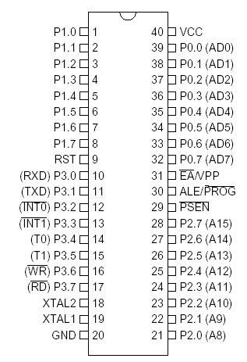
AT89C51采用DIP40封装

Slide 13
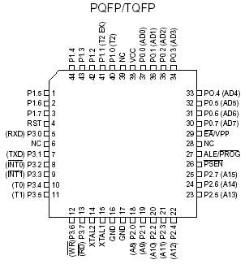
AT89C51采用PQFP/TQFP44封装

Slide 14
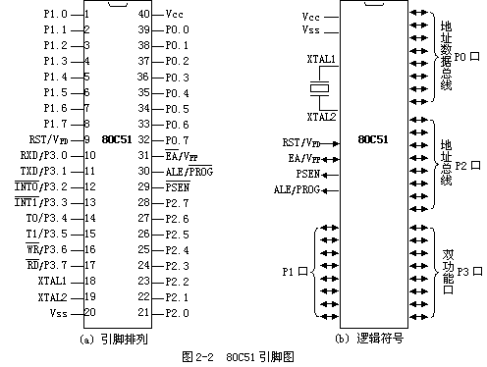
引脚功能
40个引脚大致可分为4类：电源、时钟、控制和I/O引脚。

Slide 15
  ⒈ 电源: ⑴ VCC - 芯片电源，接+5V；
  ⑵ VSS - 接地端；
  ⒉ 时钟:XTAL1、XTAL2 - 晶体振荡电路反相输入端和输出端。
  ⒊ 控制线:控制线共有4根，
  ⑴ ALE/PROG:地址锁存允许/片内EPROM编程脉冲
  ALE功能：用来锁存P0口送出的低8位地址
  PROG功能：片内有EPROM的芯片，在EPROM编程期间，此引脚输入编程脉冲。
⑵ PSEN:外ROM读选通信号。
⑶ RST/VPD:复位/备用电源。
RST（Reset）功能：复位信号输入端。
VPD功能：在Vcc掉电情况下，接备用电源。
⑷ EA/Vpp:内外ROM选择/片内EPROM编程电源。
EA功能：内外ROM选择端。
Vpp功能：片内有EPROM的芯片，在EPROM编程期间，施加编程电源Vpp。

Slide 16
⒋ I/O线
80C51共有4个8位并行I/O端口：P0、P1、P2、P3口，共32个引脚。P3口还具有第二功能，用于特殊信号输入输出和控制信号（属控制总线）。
P3.0 —— RXD：串行口输入端；
P3.1 —— TXD：串行口输出端；
P3.2 —— INT0：外部中断0请求输入端；
P3.3 —— INT1：外部中断1请求输入端；
P3.4 —— T0：定时/计数器0外部信号输入端；
P3.5 —— T1：定时/计数器1外部信号输入端；
P3.6 —— WR：外RAM写选通信号输出端；
P3.7 —— RD：外RAM读选通信号输出端。

Slide 17
P3口的第二功能表
表2-1 P3口的第二功能表
端口 | 引脚（DIP40封装） | 第二功能
P3.0 | 10 | RXD（串行输入口）
P3.1 | 11 | TXD（串行输出口）
P3.2 | 12 | INT0（外部中断0输入）
P3.3 | 13 | INT1（外部中断1输入）
P3.4 | 14 | T0（定时/计数器0的外部计数输入）
P3.5 | 15 | T1（定时/计数器1的外部计数输入）
P3.6 | 16 | WR（外部数据存储器写脉冲输出）
P3.7 | 17 | RD（外部数据存储器读脉冲输出）

Slide 18
2.2 AT89C51单片机的存储器配置
一般微机通常是程序和数据共用一个存储空间，属于“冯．诺依曼”（Von Neumann）结构。而单片机的存储器组织结构则把程序存储空间和数据存储空间严格区分开来，属于“哈佛”（Harvard）结构。

Slide 19
2.2 AT89C51单片机的存储器配置
AT89C51单片机存储器在物理结构上分成四个存储空间：片内程序存储器、片外程序存储器、片内数据存储器和片外数据存储器。从用户使用的角度，即从逻辑上考虑，则有三个存储空间：片内外统一编址的64KB程序存储器地址空间（0000H ~ FFFFH）、256B的片内数据存储器地址空间 （00H ~ FFH）及片外数据存储器地址空间（0000H ~ FFFFH）。
CPU在访问三个不同的逻辑空间时，通过采用不同形式的指令，来产生相应的存储器选通信号，访问程序存储器使用MOVC指令、访问片内数据存储器使用MOV指令、访问片外数据存储器使用MOVX指令

Slide 20
程序存储器
89C51单片机内部有4K的程序存储器，0000H~0FFFH；
程序从0000H开始；
有一些特殊功能的区域，如中断入口地址。

Slide 21
FFFFH
FFFFH
外部
ROM
（60KB）
外部
RAM
（64KB）
EA=0/1
1000H
FFH
特殊功能
寄存器
（21个SFR）
0FFFH
内部
ROM
（4KB）
外部
ROM
（4KB）
80H
7FH
内部RAM
128B
EA=1
EA=0
0000H
0000H
00H
PSEN
WE
RD

Slide 22
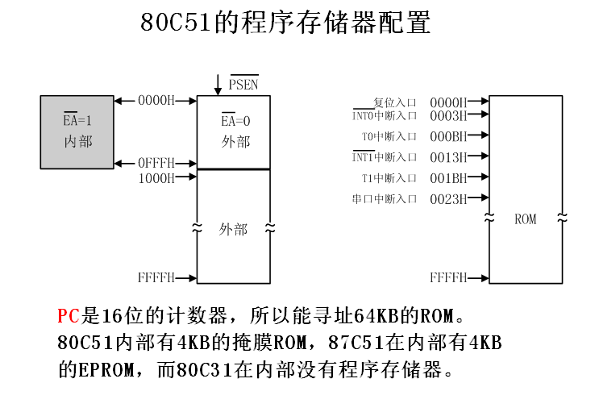
AT89C51程序存储器配置

Slide 23
中断入口地址表：
中断源
入口地址
外部中断0
0003H
定时器0
000BH
外部中断1
0013H
定时器1
001BH
串行口
0023H

Slide 24
数据存储器
内部数据存储器在物理上分为两个不同的存储空间:
数据存储器空间（低128单元）
特殊功能寄存器空间（高128单元）。
这两个空间是相连的。从用户角度而言，低128单元才是真正的数据存储器。

Slide 25
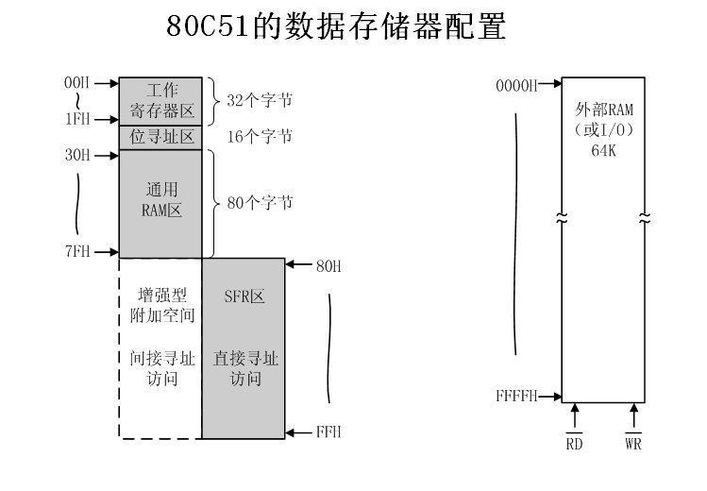
MCS51数据存储器配置

Slide 26
AT89C51低128B的片内数据存储器
数据存储器由RAM构成，一旦掉电，其数据将丢失。
低128B的数据存储器（地址范围：00H~7FH）用于存放
程序运算的中间结果的暂存，用作缓存、堆栈等。
低128B的数据存储器的存储器配置如图2-4。
数据存储器空间（低128单元）按功能划分为：
通用寄存器区
位寻址区
用户区

Slide 27
AT89C51低128B的片内数据存储器
7FH
用户RAM区
工作寄存器
3区
1FH
18H
工作寄存器
2区
17H
30H
10H
2FH
位寻址区
工作寄存器
1区
0FH
20H
08H
1FH
工作寄存器区
工作寄存器
0区
07H
00H
00H

Slide 28
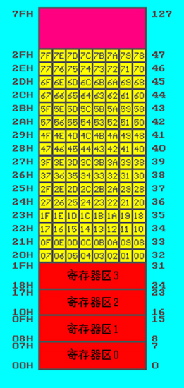
1)片内RAM
工作寄存器区：
字节地址：00H～1FH
位寻址区：
字节地址：20H～2FH
位地址为：00H～7FH
数据缓冲区/堆栈区：
字节地址：00H～7FH
一般使用30H～7FH

Slide 29
工作寄存器区
将地址00H~1FH共32个单元设为工作寄存器区，分为4组，每组由8个单元按序组成通用寄存器R0~R7。
任一时刻CPU只能选用一组工作寄存器为当前工作寄存器。CPU复位后，自动选中第0组工作寄存器。
通过程序对程序状态字PSW中的RS1、RS0位进行设置，以实现工作寄存器组的切换，对应关系如表2-2。
表2-2 工作寄存器选择
RS1 | RS0 | 寄存器组 | 片内RAM地址
0 | 0 | 第0组 | 00H~07H
0 | 1 | 第1组 | 08H~0FH
1 | 0 | 第2组 | 10H~17H
1 | 1 | 第3组 | 18H~1FH

Slide 30
位寻址区
地址为20H~2FH的16个RAM（字节）单元，既可以作为一般的数据存储器按字节读写，又可以按位存取。
16个RAM单元，每个单元8位，共有128位，将每一位分配一个地址，称为位地址，地址编码00~7FH。表2-3是位地址的分布表。
字节地址和位地址都是用8位的二进制表示，理解上容易产生混淆。字节地址单元的数据（内容）是8位二进制数，而位地址的数据（内容）是1位二进制数。例如，字节地址2AH单元的数为0，表示位地址50H~57H中8个单元的数均为0，又例如位地址28H的数为0表示字节地址25H的D0位（最低位）为0。也可以用“字节地址.位”表示位地址，例如25H.1（字节地址25H的第1位D1）等于位地址29H。

Slide 31


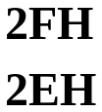
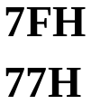
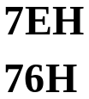
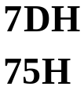
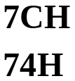
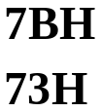
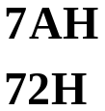



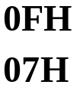
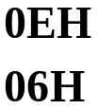
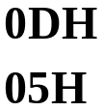
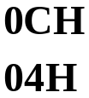
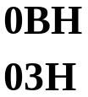
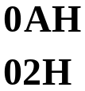


位寻址区
位寻址区（20H—2FH）16个字节。
16*8=128位，每一位都有一个位地址，范围为：00H—7FH，位地址区也可作为一般RAM使用。

Slide 32
用户RAM区
在30H~7FH区的80个RAM单元为用户RAM区，只能按字节存取。30H~7FH区是真正的数据缓冲区。由于工作寄存器区、位寻址区、数据缓冲区统一编址，使用同样的指令访问，这三个区的单元既有自己独特的功能，又可统一调度使用。因此，前两区未使用的单元也可用为一般的用户RAM单元，使容量较小的片内RAM得以充分利用。程序设计时，将中间的计算结果，作为变量存放在该区域。
对这部分区域的使用不作任何规定和限制，但应当说明的是，堆栈一般开辟在此区。

Slide 33
*关于堆栈
堆栈：是一个特殊的存储区域；
特点：“后进先出”。
单片机的堆栈是地址增加型，即压入数据时地址指针增加。
堆站的操作有
压入：PUSH
弹出：POP

Slide 34
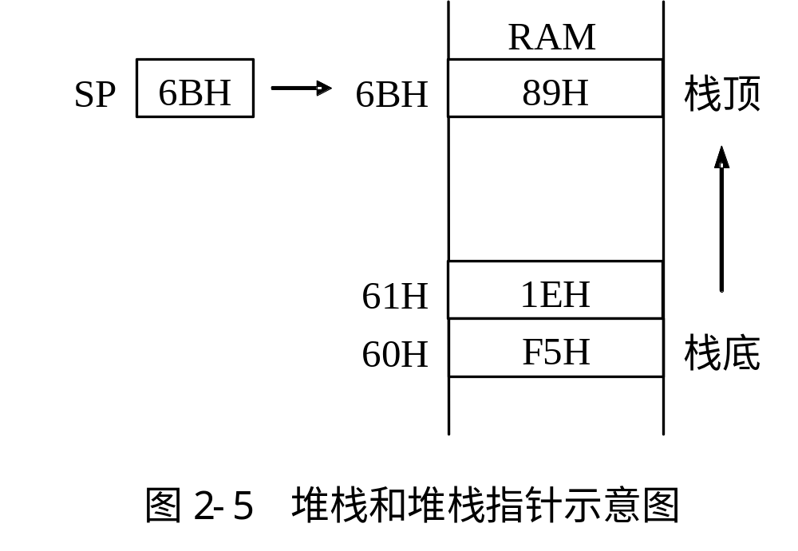
堆栈操作示意图

Slide 35
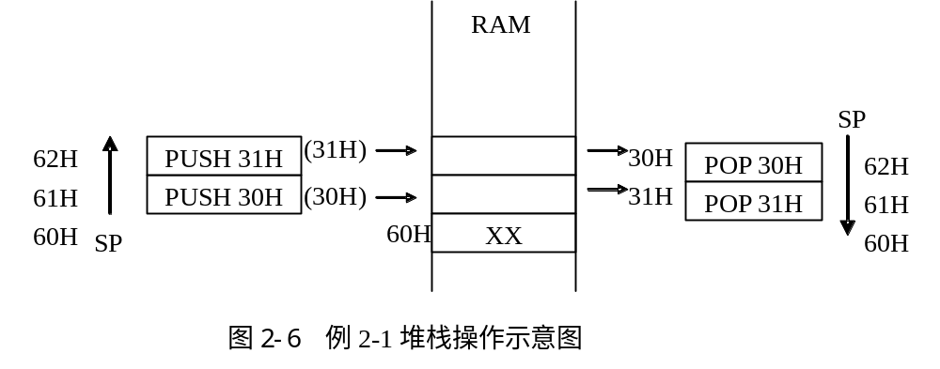

Slide 36
AT89C51的特殊功能寄存器 SFR（高128单元）
内部RAM的高128单元是给特殊寄存器使用的，因此称之为专用寄存器区，其单元地址为80H~FFH。因为这些寄存器的功能已作专门规定，所以称其为专用寄存器或特殊功能寄存器（Special Function Registers）。特殊功能寄存器的总数为21个，仅占用了80H~FFH中的很小一部分。表中给出了这些特殊功能寄存器的符号、名称和地址等。

Slide 37
特殊功能寄存器SFR
占用字节地址：80H～FFH
位寻址寄存器：
其字节地址可被8整除。
专用寄存器：
A、B、PSW、DPTR、SP
I/O接口寄存器：
P0、P1、P2、P3、SBUF、TMOD、TCON、SCON …

Slide 38
特殊功能寄存器符号极其分布表
表2-4 特殊功能寄存器SFR地址表
寄存器 | 位地址及位名称 |  |  |  |  |  |  |  | 字节地址
 | D7 | D6 | D5 | D4 | D3 | D2 | D1 | D0
B | F7H | F6H | F5H | F4H | F3H | F2H | F1H | F0H | F0H
ACC | E7H | E6H | E5H | E4H | E3H | E2H | E1H | E0H | E0H
PSW | D7H | D6H | D5H | D4H | D3H | D2H | D1H | D0H | D0H
 | Cy | AC | F0 | RS1 | RS0 | OV | F1 | P
IP | BFH | BEH | BDH | BCH | BBH | BAH | B9H | B8H | B8H
P3 | B7H | B6H | B5H | B4H | B3H | B2H | B1H | B0H | B0H
 | P3.7 | P3.6 | P3.5 | P3.4 | P3.3 | P3.2 | P3.1 | P3.0
IE | AFH | AEH | ADH | ACH | ABH | AAH | A9H | A8H | A8H
 | EA |  |  | ES | ET1 | EX1 | ET0 | EX0

Slide 39
P2 | A7H | A6H | A5H | A4H | A3H | A2H | A1H | A0H | A0H
 | P2.7 | P2.6 | P2.5 | P2.4 | P2.3 | P2.2 | P2.1 | P2.0
SBUF |  |  |  |  |  |  |  |  | 99H
SCON | 9FH | 9EH | 9DH | 9CH | 9BH | 9AH | 99H | 98H | 98H
 | SM0 | SM1 | SM2 | REN | TB8 | RB8 | TI | RI
P1 | 97H | 96H | 95H | 94H | 93H | 92H | 91H | 90H | 90H
 | P1.7 | P1.6 | P1.5 | P1.4 | P1.3 | P1.2 | P1.1 | P1.0
TH1 |  |  |  |  |  |  |  |  | 8DH
TH0 |  |  |  |  |  |  |  |  | 8CH
TL1 |  |  |  |  |  |  |  |  | 8BH
TL0 |  |  |  |  |  |  |  |  | 8AH
TMOD | GATE | C/T | M1 | M0 | GATE | C/T | M1 | M0 | 89H
TCON | 8FH | 8EH | 8DH | 8CH | 8BH | 8AH | 89H | 88H | 88H
 | TF1 | TR1 | TF0 | TR0 | IE1 | IT1 | IE0 | IT0
PCON | SMOD |  |  |  | GF1 | GF0 | PD | IDL | 87H
DPH |  |  |  |  |  |  |  |  | 83H
DPL |  |  |  |  |  |  |  |  | 82H
SP |  |  |  |  |  |  |  |  | 81H
P0 | 87H | 86H | 85H | 84H | 83H | 82H | 81H | 80H | 80H
 | P0.7 | P0.6 | P0.5 | P0.4 | P0.3 | P0.2 | P0.1 | P0.0

Slide 40
21个特殊功能寄存器是不连读地分散在内部RAM的高128单元之中，尽管其中还有许多空闲地址，但用户不能使用。
程序计数器PC是独立于SFR之外的唯一的一个不可寻址的专用寄存器。PC不占RAM单元，在物理上是独立存在的。它不包括在21个特殊功能寄存器中。
在21个特殊功能寄存器中，有11个寄存器不仅可以字节寻址，也可以进行位寻址。凡是能进行位寻址的SFR，其特征是字节地址都能被8整除（字节地址的末位是0或8）。
IP中有3位、IE中有2位、PSW中有一位对用户无实际意义，所以直接寻址位为82位；再加上数据存储器中的128位，89C51共计有210位可寻址位。

Slide 41
（1）程序计数器PC
PC是一个16位的计数器。其内容为将要执行的指令地址，寻址范围达64KB。PC有自动加1功能，从而实现程序的顺序执行。PC没有地址，是不可寻址的（但在物理上是存在的），因此用户无法对它进行读写；但可以通过转移、调用返回等指令改变其内容，以实现程序的转移。

Slide 42
(2) 累加器A
累加器A为8位寄存器，是最常用的专用寄存器，功能较多。它既可用于存放操作数，也可用来存放中间结果。89C51单片机中大部分单操作数指令的操作数就取自累加器，许多双操作数指令中的一个操作数也取自累加器。加、减、乘、除运算指令的运算结果都存放在累加器A或AB寄存器对中。

Slide 43
(3) B寄存器
B寄存器是一个8位寄存器，主要用于乘除运算。乘法运算时，B是乘数。乘法操作后，乘积的高8位存于B中。除法运算时，B存放除数。除法操作后，余数存于B中。此外，B寄存器也可作为一般数据寄存器使用。

Slide 44
(4) 程序状态字PSW（PROGRAM STATUS WORD）
程序状态字PSW是一个8位寄存器，用于存放程序运行的状态信息。其中，有些位的状态是程序执行的结果，是由硬件自动置位的；而有些位的状态则采用软件的方法来设定。PSW的位状态可以用专门指令进行测试，也可以用指令读出。一些条件转移指令会根据PSW有关位的状态进行程序转移。PSW的各位含义如图所示。其中PSW.1为保留位，未用。

Slide 45
程序状态字PSW
表2-5 程序状态字寄存器PSW各位名称及地址
位 | D7 | D6 | D5 | D4 | D3 | D2 | D1 | D0
位地址 | D7H | D6H | D5H | D4H | D3H | D2H | D1H | D0H
名称 | CY | AC | F0 | RS1 | RS0 | OV | F1 | P

Slide 46
CY(PSW.7)：进位标志位
CY是PSW中最常用的标志位，其功能有二：一是存放算术运算的进位标志；二是在位操作中作累加位使用。位传送、位与、位或操作，操作数之一为进位标志位。
AC(PSW.6)：辅助进位位
当进行加法或减法操作而产生由低4位向高4位的进位或借位时，由硬件将AC置1；否则就被清除。AC还用于十进制调整，同DA A 指令结合起来使用。

Slide 47
F0(PSW.5)：用户标志位
它是用户定义的一个状态标记，可以用软件来使它置位或清除，也可用软件测试F0以控制程序的流向。
RS1、RS0（PSW.4，PSW.3）：当前寄存器区选择位
用软件来置位或清除，以选择和确定当前工作寄存器区。

Slide 48
OV(PSW.2)溢出标志位
① 在带符号数运算中，OV＝1，表示加减运算结果超出了累加器Ａ所能表示的符号数的有效范围（–128~＋127），即产生了溢出，因此运算结果是错误的；否则OV＝0，运算结果正确，无溢出。
② 在乘法运行中，OV＝1，表示乘积超过255，即乘积分别放在B与A中；否则OV＝0，表示乘积只放在Ａ中。
③ 在除法运行中，OV＝1，表示除数为0，除法不能进行；否则，OV＝0，除数不为0，除法可正常进行。

Slide 49
Ｐ（PSW.0）：奇偶位
每个指令周期都由硬件来置位或清除，以表示累加器Ａ中1的个数的奇偶性。P＝1，则累加器Ａ中1的个数为奇数；若P=0，则累加器Ａ中1的个数为偶数。在串行通讯中用于校验数据的正确性。

Slide 50
(5) 栈指针SP
栈指针SP是一个8位专用寄存器。它指示出堆栈顶部在内部数据存储器中的位置。系统复位后，SP初始化为07H，使得堆栈向上由08H单元开始。考虑到08H~1FH单元属于工作寄存器区，若程序设计中要用到这些区，最好把SP的值置为1FH或更大一些，一般将堆栈开辟在30H~7FH区域中。SP的值越小，堆栈深度就越深，但最大为128字节。

Slide 51
SP的值除了可以用软件直接改变外（MOV SP， #DATA），在执行堆栈操作，程序调用、子程序返回及中断返回等指令时，SP的值自动增量或减量。堆栈操作指令为：
PUSH ACC （压入堆栈）
POP ACC （弹出堆栈）

Slide 52
(6) 数据指针DPTR
数据指针DPTR是唯一1个16位的可寻址的专用寄存器；
由两个8位寄存器DPH和DPL拼装而成，其中DPH为DPTR的高8位，DPL为DPTR的低8位。它既可作为一个16位寄存器来使用，也可作为2个独立的8位寄存器（DPH和DPL）来使用。
DPTR通常用来存放16位地址。既可访问外部RAM，也可访问ROM。例如：
MOV DPTR， #2000H
MOVX A， @PPTR
；将外RAM2000H单元内容→A
MOVC A， @A+DPTR
；访问ROM指令

Slide 53
(7) 端口P0~P3
专用寄存器P0、P1、P2和P3分别是I/O口P0~P3的锁存器。
在80C51中，I/O 和RAM统一编址，既可以字节寻址，也可以位寻址，使用起来较方便。
有关P0~P3的详细情况，在后续内容中介绍。

Slide 54
(8) 串行数据缓冲器SBUF
串行数据缓冲器SBUF用于存放欲发送或接收的数据，它实际上由两个独立的寄存器组成，一个是发送缓冲器，另一个是接收缓冲器。当要发送的数据传送到SBUF时，进入的是发送缓冲器，当要从SBUF取数据时，则取自接收缓冲器，取走的是刚接收到的数据。

Slide 55
(9) 定时器/计数器
80C51单片机有两个16位定时器/计数器T0和T1，它们分别由两个独立的8位寄存器组成，共有4个独立的寄存器：TH0，TL0，TH1，TL1，可对这4个寄存器寻址，但不能把T0和T1当成16位寄存器来访问。

Slide 56
(10) 其它控制寄存器
IP、IE、TMOD、TCON、SCON和PCON寄存器分别包含有中断系统、定时器/计数器、串行口和供电方式的控制和状态位，这些寄存器将在以后内容中介绍。

Slide 57
AT89C51的片外数据存储器
外部数据存储器又称外部RAM，当片内RAM的容量不能满足要求时，可通过总线端口和其他I/O口扩展外部数据RAM，其最大容量可达64K字节。外部数据存储器和内部数据存储器的功能基本相同，但外部数据存储器不能用于堆栈操作，对外部外部数据存储器的访问只能使用间接寻址方式。

Slide 58
FFFFH
FFFFH
外部
ROM
（60KB）
外部
RAM
（64KB）
EA=0/1
1000H
FFH
特殊功能
寄存器
（21个SFR）
0FFFH
内部
ROM
（4KB）
外部
ROM
（4KB）
80H
7FH
内部RAM
128B
EA=1
EA=0
0000H
0000H
00H
PSEN
WE
RD

Slide 59
AT89C52的存储器配置
AT89C52相当于MCS-51单片机中的52子系列，与51子系列的AT89C51相比，片内的程序存储器flash ROM增加到了8KB，片内的数据存储器增加了128B。AT89C52的存储器结构如图2-7所示。
FFFFH
外部
ROM
（56KB）
EA=0/1
2000H
FFH
特殊功能
寄存器
（27个SFR）
内部RAM
高128B
1FFFH
内部
ROM
（8KB）
外部
ROM
（8KB）
80H
7FH
内部RAM
低128B
EA=1
EA=0
0000H
00H
PSEN
内部数据存储器
内、外程序存储器

Slide 60
89C51的存储器配置小结
AT89C51的片内集成有一定容量的程序存储器(4K)和数据存储器（128B）。当然，还可以根据需要对存储器进行外部扩展。
从物理上分，89C51的存储器有4个存储空间：片内程序存储器、片外程序存储器、片内数据存储器和片外数据存储器。
从逻辑上分，89C51有3个存储器地址空间：片内外统一的64KB的程序存储器地址空间、256B的内部数据存储器地址空间（其中128B的专用寄存器地址空间，仅有部分字节有实际意义）和64KB的外部数据存储器地址空间。
为了区分不同的存储器空间，在用指令访问这三个不同的逻辑空间时采用了不同形式的指令。

Slide 61
2.3 AT89C51的时钟电路与CPU时序
晶体振荡器时钟方式
利用芯片内部的振荡器，然后在引脚XTALl和XTAL2两端跨接晶体振荡器（简称晶振），就构成了稳定的自激振荡器，发出的脉冲直接送入内部时钟电路。外接晶振通常为石英晶体振荡器或振荡器。使用石英晶体振荡器时，Cl和C2的值为30pF左右；使用陶瓷振荡器时，Cl和C2的值为40pF左右；选用晶振的频率也就是单片机的时钟频率，AT89C51最高时钟频率可达到24MHz。晶振和电容要尽可能安装得与单片机引脚XTALl和XTAL2靠近。
C1
XTAL1
AT89C51
XTAL2
C2

Slide 62
2.3 AT89C51的时钟电路与CPU时序
外部时钟方式
●
从单片机外部直接引入振荡时钟脉冲。振荡时钟脉冲从AT89C51的XTALl输入，XTAL2应悬空。
悬空
XTAL1
AT89C51
外部时钟
XTAL2

Slide 63
CPU时序
单片机的时序是指CPU在执行指令时所需控制信号的时间顺序。时序信号是以时钟脉冲为基准产生的。CPU发出的时序信号有两类：一类用于片内各功能部件的控制，由于这类信号在CPU内部使用，用户无须了解；另一类信号通过单片机的引脚送到外部，用于片外存储器或I/O端口的控制，这类时序信号对单片机系统的硬件设计非常重要。
为了便于对CPU时序进行分析，人们按指令的执行过程规定了几种周期，即时钟周期、机器周期和指令周期，也称为时序定时单位。

Slide 64
CPU时序
时钟周期
时钟周期也称为振荡周期，定义为时钟脉冲频率（fosc）的倒数，是计算机中最基本的、最小的时间单位。
机器周期
完成一个基本操作所需要的时间称为机器周期。AT89C51有固定的机器周期，规定一个机器周期就有12个时钟周期，也就是说一个机器周期共包含12个振荡脉冲，即机器周期就是振荡脉冲的12分频。
如果使用6MHz的时钟频率，一个机器周期就是2µs，而如果使用12MHz的时钟频率，一个机器周期就是1µs。

Slide 65
指令周期
指令周期是执行一条指令所需要的时间
一般由若干个机器周期组成，指令不同，所需要的机器周期数也不同。对于一些简单的单字节指令，在取指令周期中，指令取出到指令寄存器后，立即译码执行，不再需要其他的机器周期。对于一些比较复杂的指令，例如，转移指令、乘除运算则需要两个或两个以上的机器周期。

Slide 66
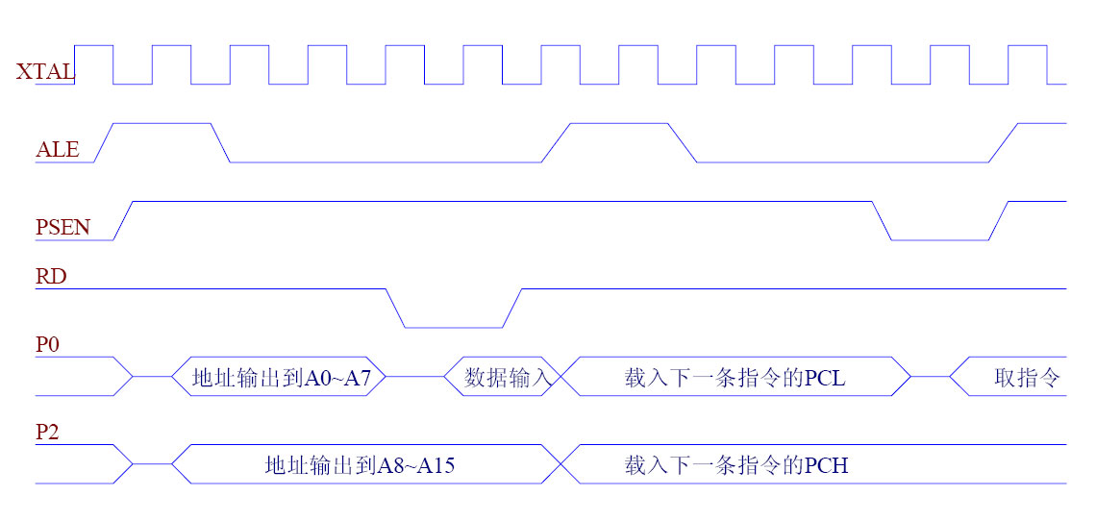
读外部RAM或I/O的时序图 MOVX A, @DPTR

Slide 67
2.4 AT89C51复位与复位电路
复位是单片机的初始化操作，其主要功能是把PC初始化为0000H，使单片机从0000H 单元开始执行程序。除了进入系统的正常初始化之外，当由于程序运行出错或操作错误使系 统出现死机时，也必须对单片机进行复位，使其重新从头开始工作。

Slide 68
复位电路
当AT89C51通电，时钟电路开始工作，在AT89C51单片机的RST（DlP40封装第9脚）引脚加上大于24个时钟周期以上的高电平脉冲，AT89C51单片机系统即初始复位。初始化后，程序计数器PC指向0000H，P0~P3输出口全部为高电平，堆栈指针写入07H。系统即从0000H地址开始执行程序。
单片机的外部复位电路有上电自动复位、按键手动复位、以及外部复位信号输入等方式。

Slide 69
上电复位
上电复位利用电容器的充电实现。如图2-10（a）是AT89C51单片机的上电复位电路。图中给出了复位电路参数。上电瞬间，由于电容两端电压不能突变，RST引脚端为高电平，出现正脉冲，其持续时间取决于RC电路的时间常数。RST引脚要有足够长的时间才能保证单片机有效地复位。

Slide 70
按键复位
图2-10（b）是AT89C51单片机的上电+按键复位电路。上电复位过程同上。当单片机工作过程中需要复位时，按下复位按键K1，复位端RST通过100Ω的电阻与VCC电源接通，使RST引脚为高电平。复位按键弹起后，RST端经1KΩ的电阻接地，完成复位过程。图中VCC是单片机的供电电压，一般为+5V。

Slide 71
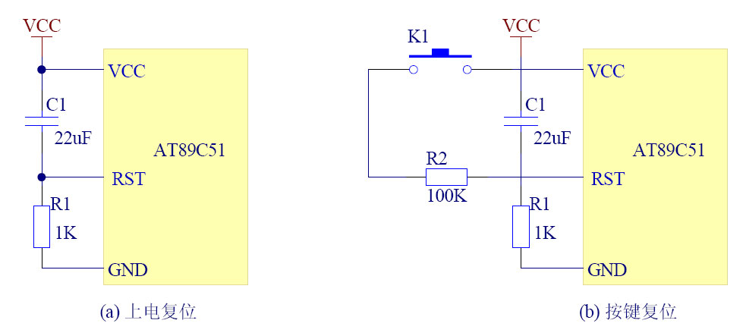

Slide 72
外接复位芯片
为了保证单片机可靠地复位，有时需要外接复位芯片，特别是当单片机处于间歇工作情况的时候，单片机需要频繁的复位，例如，在计算机监测系统中，电池供电的单片机系统由主计算机控制，平时单片机系统处于断电状态（节省电能），当主计算机接通单片机系统电源后，单片机需要可靠的上电复位进入工作状态。为提高复位的可靠性，可选用专用的复位芯片。如图2-11是使用MAX810（可与IMP810互换，IMP810更廉价，两者的工作原理相同）芯片的复位电路。

Slide 73
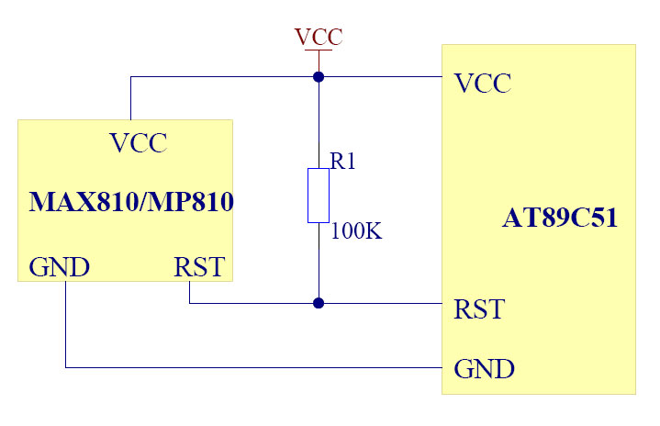

Slide 74
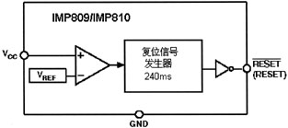
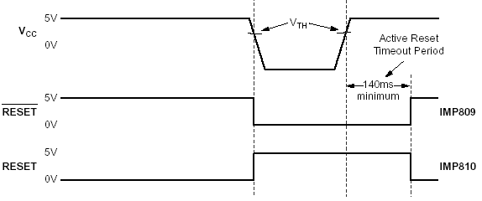

Slide 75
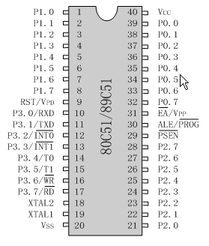
8051的外部引脚及功能

Slide 76
2.5 AT89C51单片机的最小系统
单片机最小系统就是能使单片机工作的最少的器件构成的系统，是单片机系统中必不可少的部分。由于AT89C51其内部己经包含了4KB的程序存储器，可以很简单的构建单片机的最小系统，在外部只需接上电源、增加时钟电路和复位电路即可，如图2-14。早期的MCS-51系列的8031等单片机由于无片内ROM，其最小系统要复杂得多。

Slide 77
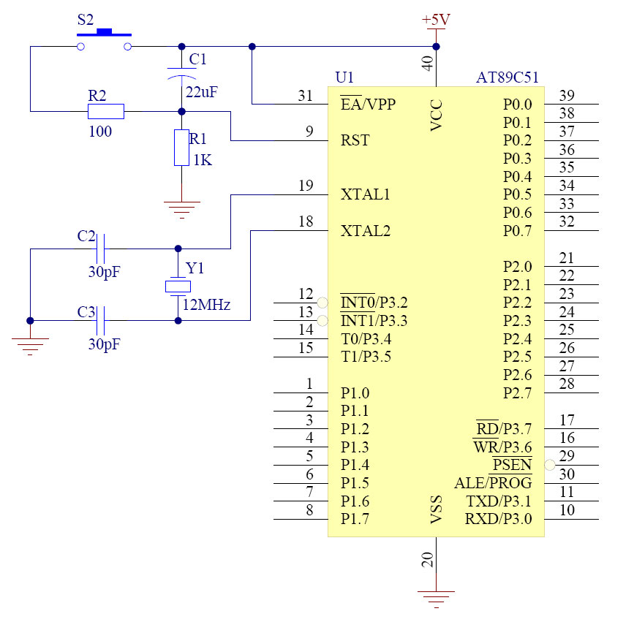

Slide 78
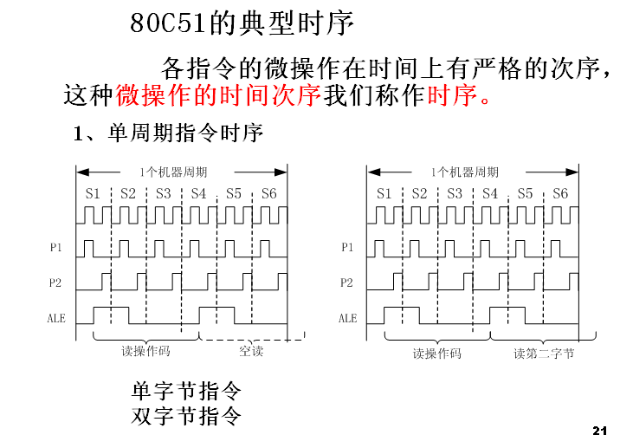

Slide 79
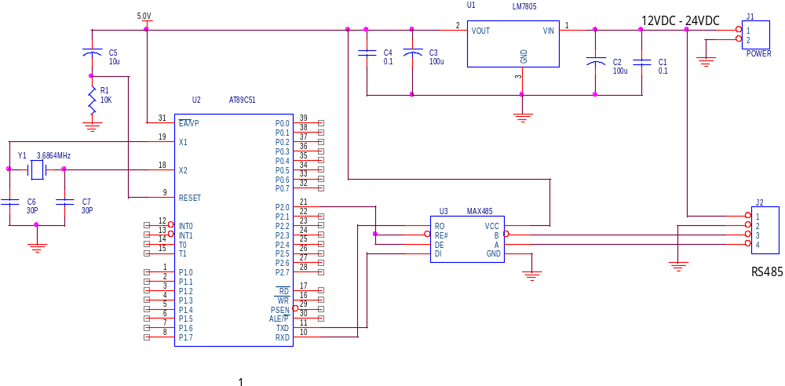
单片机最小系统
单片机系统的外围电路

